Slide 1
AituHack 2026
Куда
в Астане
Место под ваше время
Реальные места из каталога
Демо-разбор текста, без live-генерации
1 / 7
Notes:
Слайд 1. 35 секунд.
Мы сделали помощник для выбора места в Астане: задаём точку, время и желание, затем сравниваем до трёх подходящих вариантов. Демонстрация использует настоящий каталог. Сейчас работает явный детерминированный разбор пяти известных фраз и поиск по словам. Это существенная граница: мы не называем этот режим работающей live-моделью и не показываем выдуманные ответы генератора. Далее — пользовательский путь, происхождение данных и измеренные результаты именно этого режима.
Источники: docs/product-spec.md; docs/model-decision.md; docs/data-contract.md.

Slide 2
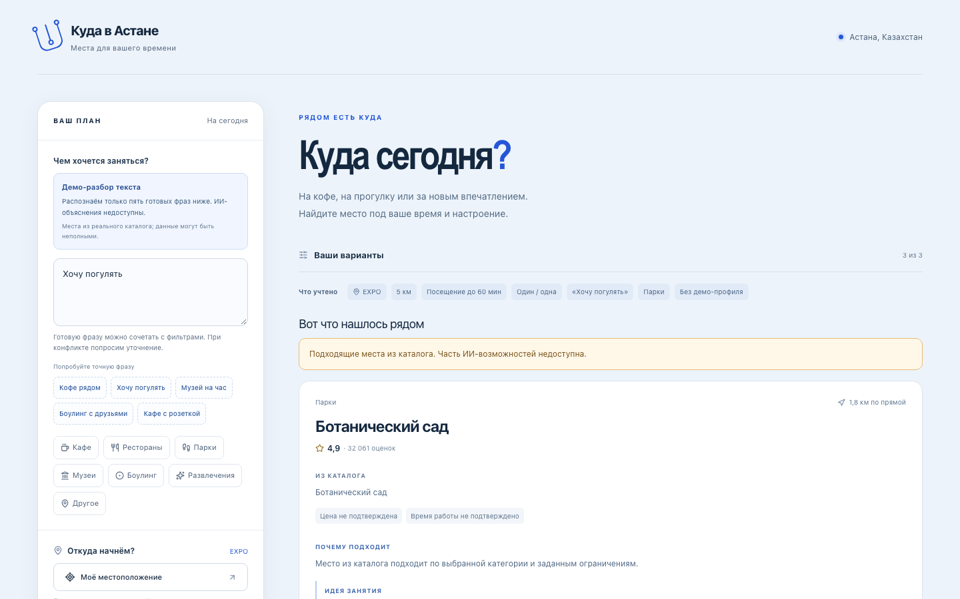
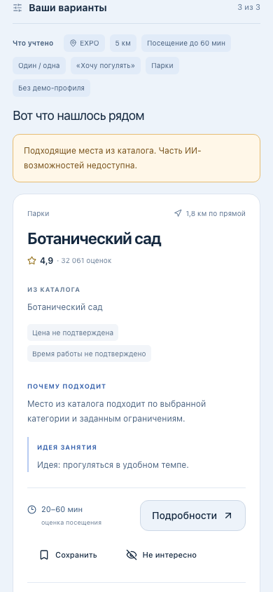
Сценарий выбора места
EXPO, 5 км, до 60 минут. «Хочу погулять»
2 / 7
Notes:
Слайд 2. 50 секунд.
В принятом production-сценарии выбраны EXPO, пять километров и час на посещение. Используется точная фраза «Хочу погулять», без профиля, бюджета и требования открытости. API вернул три реальных парка: Ботанический сад, Samal Park и Ғашықтар. На обоих экранах явно показана недоступность части ИИ-возможностей. Расстояние рассчитано по прямой, длительность посещения дана как оценка, дорога отдельно. Другой сценарий с обязательным бюджетом 2500 тенге даёт ноль результатов: подтверждённых цен нет. Условия не ослабляются ради выдачи. Оба PNG — неизменённые принятые production-снимки.
Источники: docs/submission/scenarios.md; docs/submission/release-manifest.json; output/submission-build/video/asset-observations.json; output/submission-build/video/screenshots/desktop-results-1440.png; output/submission-build/video/screenshots/mobile-results-390.png.

Slide 3
Каталог с первичными источниками
Данные | Принято
Реальные места | 298
Категории | 7
Короткие выдержки отзывов | 591
Проверенный срез | 36 мест
Срез: 3 зоны
и 3 категории
Цены и удобства
остаются неизвестными
Отзывы: мнения
с источником
Сбор: 19 октября, 18:24–18:35 UTC
Финальный снимок: 18:41 UTC / 23:41 в Астане
3 / 7
Notes:
Слайд 3. 55 секунд.
Основа — 298 реальных POI из существующего автоматизированного workflow 2ГИС/Apify. Для приложения сделан отдельный offline-адаптер, сборщик и исходные локальные снимки сохранены. Каждое место содержит ссылки и даты источников. В каталог вошла 591 короткая исходная выдержка отзыва без авторов и контактов. Проверенный срез из 36 мест покрывает три зоны и три категории. Цен и подтверждённых amenities нет, поэтому они остаются неизвестными. Указанное время — время сбора и формирования снимка, а не публикации самого места или отзыва. Права публикации исходных отзывов отдельно не установлены.
Источники: docs/collection-import.md; data/catalog/import-report.json; docs/evaluation-labels.md.

Slide 4
Поиск в текущем демо
1
Категория или одна из пяти точных фраз
2
Жёсткие фильтры по данным и координатам
3
Лексическое ранжирование
4
Проверка ID места и его источников
5
Факты карточки из загруженного каталога
Незнакомый непустой запрос требует уточнения.
Смысловой индекс и live-генерация сейчас не активны.
4 / 7
Notes:
Слайд 4. 55 секунд.
Это фактический путь текущего offline-демо. Пустой текст с выбранной категорией обрабатывается локально; известные фразы разбираются только при явно включённом stub. Неизвестное дополнение к фразе не отбрасывается, а приводит к уточнению. После фильтров ранжирование использует слова, расстояние и мягкие предпочтения. Сервер допускает только ID загруженного каталога и источники того же места; фактические поля карточки подставляются кодом. Локально принят настоящий индекс298 мест по1536 измерений и semantic retrieval12RU+4negative. На публичном сайте остаются stub и лексический поиск. Live-генерация и полная end-to-end RAG-приёмка не приняты.
Источники: docs/model-decision.md; docs/data-contract.md; src/lib/recommend.ts; src/lib/search/retrieve.ts.

Slide 5
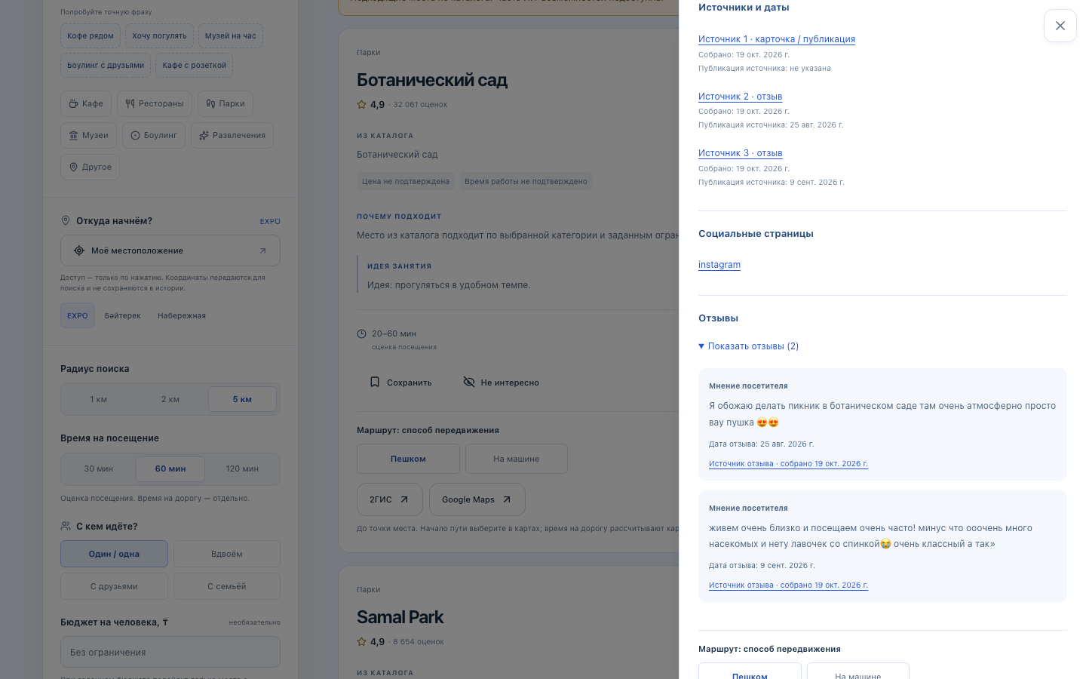
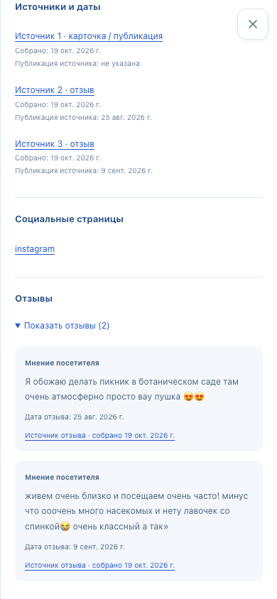
Профили, источники и маршруты
Отзывы с датами и ссылками. Текущий запрос важнее демо-профиля.
5 / 7
Notes:
Слайд 5. 45 секунд.
Демо-профиль «Студент» не заменяет прогулку интересом к кофе. В подробностях есть первичные ссылки и даты. Два исходных отзыва раскрываются как мнения посетителей, без авторов и контактов, дата сбора отделена от публикации. «Сохранить» и «Не интересно» записывают локально только ID и выбранный демо-профиль. Сброс очищает их, сохраняя форму. Запросы, координаты и аудио в историю не записываются. Обе карты получают точку выбранного места, есть режимы пешком и на машине. HTTPS-ссылки проверены в браузере. Пользователь ранее подтвердил обе native-карты на старом URL той же stub-сборки. Текущий donate URL проверен браузером390/1440, повтор на физическом телефоне пока не подтверждён.
Источники: docs/submission/scenarios.md; src/lib/preferences.ts; src/lib/navigation.ts; output/submission-build/video/asset-observations.json; output/submission-build/video/screenshots/desktop-sources-1440.png; output/submission-build/video/screenshots/mobile-details-390.png.

Slide 6
Качество поиска по словам
Проверка | До | Сейчас
Top-3 success, 12 RU | 11/12 | 12/12
Macro Recall@5 | 88,33% | 97,22%
Проверки жёсткого отказа | 4/4 | 4/4
Потолок набора: 97,22%. У двух запросов по 6 релевантных мест.
Отдельные 4 KK: top-3 4/4, Macro Recall@5 91,67%.
Разметка агента, без слепого теста людьми.
KK не проверен носителем или live-моделью. Live-ИИ пока не принят.
6 / 7
Notes:
Слайд 6. 65 секунд.
На неизменном наборе из двенадцати русских положительных запросов измерен поиск по словам. Top-3 success вырос с одиннадцати до двенадцати, macro Recall@5 — с 88,33 до 97,22 процента. Во всех четырёх отрицательных случаях жёсткие условия соблюдены. 97,22 — математический потолок этого набора: два запроса имеют по шесть релевантных мест, а top-5 вмещает только пять. Relevant ID не удалялись под выдачу. Четыре казахских запроса посчитаны отдельно, с фиксированным UI intent. Это агентская development-разметка, не blind benchmark. Проверка KK носителем языка и live-моделью отсутствует. Отдельно локально принят реальный индекс298×1536 и semantic retrieval12RU+4negative. Эти табличные числа относятся только к лексическому поиску. Live-модель не выбрана, полный P0 не принят.
Источники: docs/model-decision.md; docs/evaluation-labels.md; docs/evaluation-kk.md; output/evaluation/M4.2-root-retrieval.jsonl; output/evaluation/M4.2-kk-supplemental.json.

Slide 7
Демо и следующая проверка
https://donate-cooperation-quick-annual.trycloudflare.com
Временная ссылка. Нужны работающие Mac, сервер, туннель и сеть.
Постоянного хостинга и SLA нет.
Публичное демо: stub/лексика, без live-ИИ и голоса.
Текущий URL: телефон и native-карты не проверены.
Полная RAG-приёмка не пройдена.
Live-вызовы остановлены. Подготовка до $2, резерв демо $4.
Стоимость части попыток неизвестна.
Непроверенная бизнес-гипотеза: партнёрские предложения заведений.
Проверка: интервью. Рекламу помечать, жёсткие фильтры сохранять.
7 / 7
Notes:
Слайд 7. 55 секунд.
Ссылка открывает временный QuickTunnel. Она зависит от работающих Mac, production-сервера, туннеля и сети, постоянного хостинга и SLA нет. После перезапуска мы заново проверили актуальный адрес. Код версии 572a813 прошёл 554 unit-теста и 62 Chromium-проверки на ширине 390 и 1440 пикселей. Это эмуляция, не физический телефон. Публичный сайт остаётся явным stub/lexical на реальном каталоге. Отдельно локально принят индекс298×1536 и semantic retrieval12RU+4negative. Live-модель и полная RAG-приёмка не приняты. Голоса и аудио-вызовов нет. Live-вызовы остановлены из-за неизвестной стоимости части попыток. Общие лимиты подготовки2USD/live-eval1.50USD внутри2USD и отдельный резервdemo4USD сохраняются. Неизвестную фактическую стоимость не называем нулевой. Непроверенная бизнес-гипотеза — партнёрские предложения заведений. Следующий шаг — интервью с пользователями и заведениями. Возможная реклама должна иметь явную пометку и никогда не менять жёсткие фильтры.
Источники: docs/submission/release-manifest.json; docs/submission/links.md; docs/submission/limitations.md; docs/budget.md.

